Slide 1
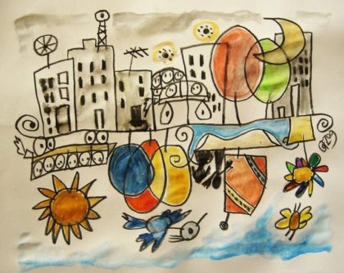
Progettazione dei servizi educativi a. a. 2020-2021
Lisa Brambilla
lisa.brambilla@unimib.it
Immagine tratta dal sito azionenonviolenta.it

Slide 2
Progettazione e contemporaneità
complessità, incertezza, accelerazione, interdipendenza, non linearità sembrano mettere in crisi la possibilità di progettare
Suggestioni dal testo di
Carmen Leccardi, Sociologie del tempo,
Laterza, Roma-Bari, 2009.

Slide 3
Progettazione e contemporaneità
Quali effetti sul nostro progettare?
Quali effetti sul nostro modo di interpretare la progettazione?

Slide 4
SE/COME è CAMBIATO IL VOSTRO PROGETTARE DA UN ANNO A QUESTA PARTE (COVID-19) SE/COME è CAMBIATO IL VOSTRO MODO DI PENSARE/DEFINIRE LA PROGETTAZIONE

Slide 5
Prima modernità (nel corso dell’800)
Passato | Presente | Futuro
Tempo posto ai margini | tempo che prepara il futuro | tempo controllabile e perfettibile, tempo della possibilità
Suggestioni dal testo di
Carmen Leccardi, Sociologie del tempo, Laterza, Roma-Bari, 2009.

Slide 6
Società tradizionale (nelle epoche precedenti)
Educazione e addestramento – educazione diffusa Assenza di interventi educativi specifici
Passato | Presente | Futuro
Tempo di riferimento Modelli immutabili | Tempo dell’apprendimento dei modelli dei propri avi Accettazione dell’esistente | Ciclicità e immutabilità Innovazione come rischio e pericolo
Dimensione progettuale – biografica Gli avi costituivano i modelli morali, professionali, esistenziali
Dimensione progettuale – educativa Assenza di servizi e di progettazioni educative ad hoc

Slide 7
Società moderna
Complessificazione dello scenario produttivo, sociale, culturale Necessità di interventi educativi istituzionalizzati
Passato | Presente | Futuro
Tempo posto ai margini | Tempo che prepara il futuro | Tempo controllabile Tempo della possibilità
Dimensione progettuale – biografica Emancipazione dai doveri comunitari, familiari e dai modelli del passato. Nuove possibilità di scelta, crescita e trasformazione, autodeterminazione. Dalla «creatura» al «soggetto»
Dimensione progettuale – educativa Scuola come diritto e come dovere risposta alla necessità di una formazione di base Servizi di cura ed educativi come diritto

Slide 8
seconda modernità a partire dalla metà del secolo scorso (anni ‘60)
Passato | Presente | Futuro
Tempo posto ai margini, i cui nessi col presente non sono percepiti | Tempo assoluto ma anche contratto, eroso dalla velocità | Tempo incerto e incontrollabile, ingovernabile
Il progetto come
orizzonte dell’azione è a rischio
Suggestioni dal testo di
Carmen Leccardi, Sociologie del tempo, Laterza, Roma-Bari, 2009.

Slide 9
Società contemporanea
Precarietà, incertezza, velocità
Passato | Presente | Futuro
Tempo posto ai margini i cui nessi col presente non sono percepiti | Tempo assoluto ma anche contratto, eroso dalla velocità | Tempo incerto e incontrollabile, ingovernabile
Dimensione progettuale – biografica Meno vincoli e limiti ma anche meno punti di riferimento Dissoluzione di molti ancoraggi territoriali, lavorativi, di classe «Biografie del fai da te» (Beck)
Dimensione progettuale – educativa Contrazione dello stato sociale Frammentarietà e progettualità non condivise Fra flessibilità e precarietà; fra innovazione e contenimento di spesa Emergenzialità

Slide 10
Il progettare nella contemporaneita’
L’inerzia come esito (anche) dell’eccesso di velocità
Contrazione delle possibilità di previsione
Difficoltà a prevedere le conseguenze delle proprie azioni
CRISI DI RESPONSABILITA’

Slide 11
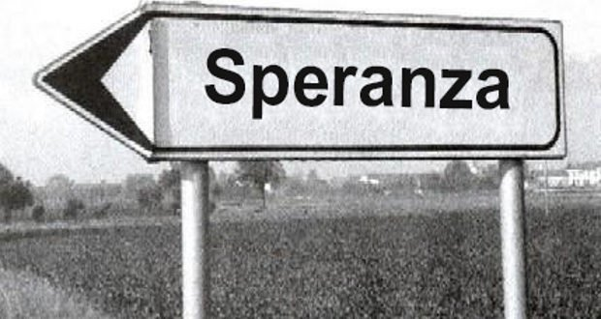
.. che resta del progettare?
Crisi della possibilità di intervenire creativamente
sul mondo
Rischio di sostare in un eterno presente, senza speranze di riscatto morale, civile e materiale
VS
IRRESPONSABILITà E INERZIA

Slide 12
Necessità e urgenza del progettare
Dalla rilevazione delle fatiche che il progettare attraversa nella contemporaneità
Alla constatazione e conferma della sua necessità anche su un piano educativo e pedagogico
la progettazione nelle storie di vita e di formazione
la progettazione dei servizi e degli interventi educativi

